Slide 1
Hayona philosophy:
Choose your business model and act accordingly.
The Discipline of Market Leaders
Based on the book by Treacy and Wiersema

Slide 2
The Discipline of Market Leaders
Best product
Product
Leadership
A company should strive to excel in one discipline…
…but achieve the basic threshold in the other two disciplines
Best total price
Best total solution
Operational
Excellence
Customer
intimacy
Notes:
Organisaties kunnen niet alles voor iedereen zijn. Tot deze conclusie komen Treacy en Wiersema in hun boek ‘Discipline of Market Leaders’. Om als beste uit de strijd te komen zullen organisaties een keuze moeten maken uit één van de drie waardedisciplines, te weten operational excellence, product leadership of customer intimacy.
Het idee achter de waardediscipline is dat de keuze uit één van de drie disciplines bepalend is voor de structuur en het proces van de organisatie. Vanuit de waardediscipline wordt de gehele organisatie ingericht om innovatief te handelen (product leadership), zo efficient mogelijk te opereren (operational excellence) of hechtere klantrelaties te onderhouden (customer intimacy).
De keuze van de juiste waardediscipline is het resultaat van diepgaande analyse van zowel het bedrijf als de marktomgeving. Hierbij zijn zaken als bedrijfshistorie/imago, kerncompetenties en markttrends en ontwikkelingen zeer bepalend.

Slide 3
Value Disciplines
Successful companies choose from among the three distinct approaches to reach their respective markets:
Operational excellence means efficiently, consistently and cost effectively providing a limited range of standard or routine services.
Customer intimacy means developing and maintaining intimate relationships with selected groups of current or new customers.
Product leadership means continuously developing and launching new products and/or services not readily available elsewhere.
Notes:
Treacy en Wiersema stelden zich de vraag hoe het komt dat sommige bedrijven concurrentie in hun markten aan het herdefiniëren zijn, terwijl andere bedrijven zich schijnbaar niet bewust zijn van de veranderende wereld om hen heen. De antwoorden op deze vragen zetten u opnieuw aan het denken over klanten, concurrentie, markten, en de fundamentele structuur van uw organisatie.
De stelling van Treacy en Wiersema is bedrieglijk eenvoudig: succesvolle organisaties -de marktleiders - munten uit in het leveren van een soort waarde aan hun gekozen klanten. De sleutel is focussen. Marktleiders kiezen een enkele 'waardediscipline' - laagste kosten, beste product, of beste totaaloplossing - en bouwen hun organisatie daar omheen. Zij behouden hun leiderspositie door niet op hun lauweren te rusten, maar door ieder jaar opnieuw een betere waarde te bieden. Een discipline kiezen om te beheersen betekent niet dat de andere twee disciplines onbelangrijk zijn. Een bedrijf verwerft zijn reputatie en kan succes op de lange termijn waarborgen door zijn energie en middelen op een discipline in te zetten. Geen enkel bedrijf kan vandaag overtuigend slagen door te proberen alles te betekenen voor iedere klant.

Slide 4
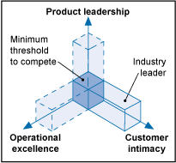
Successful companies act
Successful companies build their operating models and align their organization’s support and decision making structure and employees to deliver on their distinctive promise.
At the same time, leading companies establish and achieve minimum or industry standard levels of performance in the other two disciplines.

Slide 5
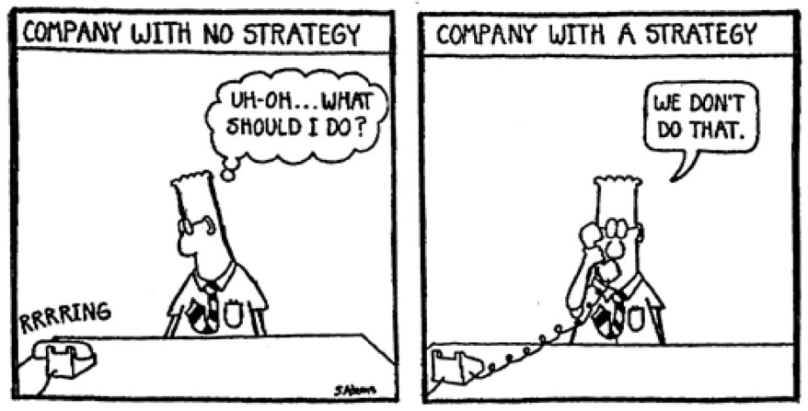
Moderate companies don’t choose
Companies that do not focus on creating and sustaining a unique value-added approach to their customers fail to achieve the market leadership position that produces the desired business performance.
These companies typically invest in all three areas of potential distinction without creating a distinction for themselves in any one space.

Slide 6
Value Disciplines: a closer look
Operational Excellence
Customer Intimacy
Product Leadership
Focus on processes and product
Customer focus
Conceptual thinking
Rules
"One size fits all“ mentality
"Have it your way“ mentality
"Out of the box" mentality
Uniformity
Variation
Experiment
End-to-end value chain optimization
Customer service
Product development
Processes
Efficiency and reliability
Flexibility
Time to market and MarCom
JIT
Easy accessible
Focus on "breakthroughs"
Central management
Decision power at customer contact
Ad-hoc, organic, cellular
Organiation/skills
Very few delegated responsibilities
Professionalitiy at customer contacts
Professionality everywhere
Professionality inside the organization
No strcuture in professionality
"Command and Control"
Interest of customers is first priority
Rewards for individual innovation
Management
Standard procedures
"Lifetime Value"
Risk management
Cost control
Result management
Exposure Management
Integrated and "low-cost"
Perfect customer database
Communication person-person
IT
Focus on transactions
Integration of internal and ext. information
Collaboration tools
System = proces
Analytical tools

Slide 7

Example – Customer intimacy

Slide 8


Example – Customer intimacy

Slide 9

Example – Product leadership

Slide 10

Example – Operational Excellence

